Slide 1

Le sale d’essai nella prospettiva degli esercenti
Elementi di auto-diagnosi nello scenario post-pandemia
10/03/2023
Code: S22048

Slide 2
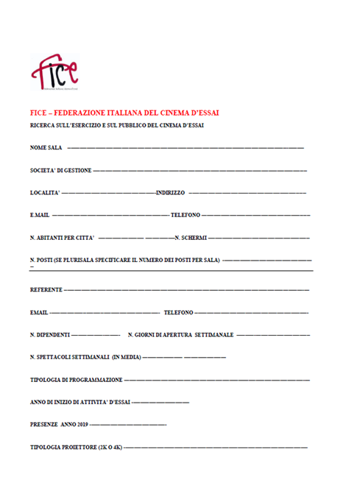
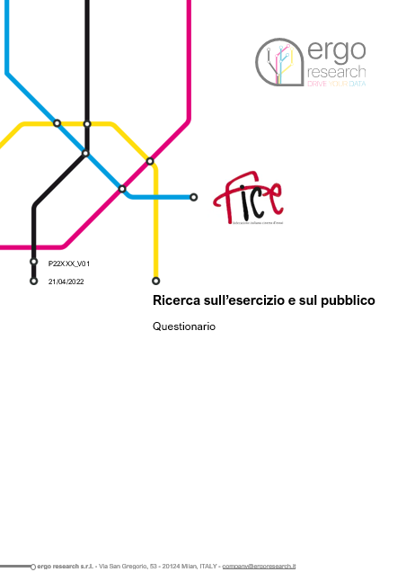
Premessa e obiettivi
La Federazione Italiana Cinema d’Essai (FICE) ha inteso coinvolgere in un’indagine i propri associati, sollecitandoli su elementi strutturali, trend di mercato e sull’evoluzione del rapporto con il pubblico.
Il coinvolgimento di Ergo research ha comportato un sopporto nella strutturazione del questionario, l’analisi dei risultati e la predisposizione del report e di altri materiali volti alla divulgazione dei risultati.

Slide 3
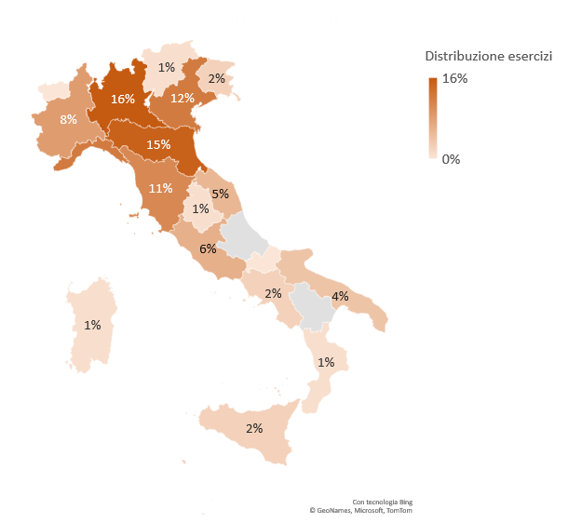
Universo e campione
146 interviste complete
L’invito alla compilazione (a cura della FICE) ha coinvolto tutti gli esercizi che risultavano associati del periodo 2019-2022 (oltre 300).
Anche la raccolta dei questionari ed il data-entry sono stati curati dalla FICE che ha condiviso con Ergo reseach un file anonimo con le sole risposte, sganciate dai riferimenti al rispondente ed al relativo esercizio.
Sono stati elaborati 146 questionari.

Slide 4



Attitudine all’ascolto e propensione a rispondere
La realizzazione di questa ricerca esprime l’attitudine all’ascolto da parte della Federazione Italiana Cinema d’Essai in una fase che suggerisce di radicare le politiche associative in una profonda conoscenza delle realtà rappresentate
L’elevata propensione alla risposta da parte degli esercenti FICE è una manifestazione di fiducia verso i soggetti promotori e realizzatori della ricerca ed esprime la convinzione che momenti di auto-diagnosi e di condivisione possano fornire indirizzi strategici
Lo spaccato FICE coinvolto nella ricerca è composto da esercizi longevi (il 40% è costituito da attività avviate prima del 2000) radicati nel territorio (prevalentemente nelle regioni del Nord e nei centri da 30.000 a 100.000 abitanti) attraverso mono-sala piuttosto capienti (ma il 40% ne ha più di una) con standard di proiezione elevati

Slide 5
Le caratteristiche degli esercizi FICE
Numero medio dipendenti
3,9
In media ciascun esercizio FICE ha circa 4 dipendenti; il 62% delle strutture è monosala; la prima/unica sala ha più di 300 posti a sedere, le altre possono ospitare poco più di 100 spettatori; quasi l’80% delle strutture FICE hanno solo proiettori 2K, mentre il 31% ha anche proiettori 4K (una su dieci li ha entrambi).
Note:
L’10% dei cinema FICE ha a disposizione sia proiettori 2K sia 4K

Slide 6
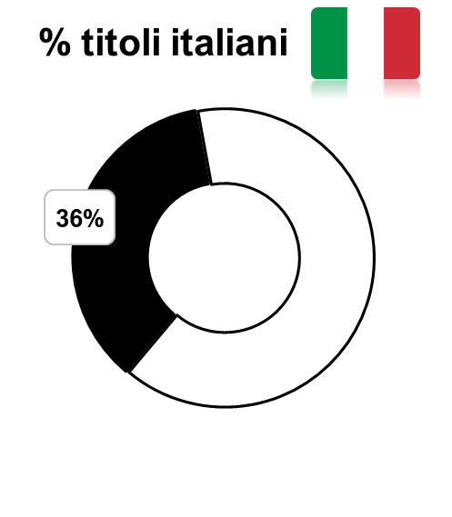






Mix dell’offerta e rapporto con il pubblico
Elementi di diversificazione in un’offerta comunque radicata nel cinema d’essai (esclusiva per un intervistato su quattro, ma quasi tutti hanno i pre-requisiti per accedere agli specifici contributi Mic), con i titoli italiani che incidono per il 36% sulla programmazione
Il 44% degli esercizi intervistati non dispone di bar (o comunque non somministra cibi e bevande), con il conseguente venir meno di una potenziale fonte di ricavo
Il 98% è presente su uno o più social, attivando dunque un canale digital per informare i follower, ma il dato di chi dispone di un DB spettatori scende al 60%, con numero di record che spazia da «meno di 500» (16%) a più di 4000 (36%)
  le comunicazioni sono frequenti (almeno settimanali) ma il vero spazio d’azione riguarda il 41% di esercenti che ancora non prevedono raccolta dati e un canale di dialogo con gli spettatori
  la ripartenza passa (anche) dal dialogo con gli spettatori

Slide 7

Un quarto delle strutture propone solo cinema d’essai
Q21 – Riguardo alla tipologia di programmazione del vostro cinema, quale delle seguenti frasi rispecchia meglio la vostra situazione?
Elementi di diversificazione in un’offerta comunque radicata nel cinema d’essai, con i titoli italiani che incidono per il 36% sulla programmazione; varrà anche per gli incassi?

Slide 8

Il 95% delle strutture registra gli ingressi su Cinetel
Q26 – La vostra sala ha a disposizione il bar?
Q27 – Gli ingressi nel vostro cinema sono registrati su Cinetel?

Slide 9
L’80 delle strutture organizza rassegne/eventi
Q33 – Organizzate rassegne/eventi?
Numero medio spettacoli x rassegna
20

Slide 10
Il 59% delle strutture FICE possiede un database dei propri spettatori
Q34 – Avete un DB spettatori?
Quasi due terzi dei database esistenti sono composti da più di 1.000 spettatori

Slide 11
Quasi tutti i cinema che con DB comunicano almeno settimanalmente
Q34c – Come comunicate con i vostri spettatori? base: esercizi con DB (60%)
Q35 – Avete un profilo/
una pagina sui social?
Q34d – Con quale frequenza inviate comunicazioni sulla programmazione?
base: esercizi con DB (60%)

Slide 12




Il post-riapertura: meno spettacoli, meno spettatori
La metà degli esercizi FICE coinvolti nella ricerca riferisce di aver diminuito il numero degli spettacoli nel post-riapertura; in media sono 20 a settimana, ma il 21% degli intervistati regge una programmazione con 30 spettacoli/settimana
  Dimezzati gli spettacoli per le scuole e quelli previsti per le arene estive (ove presenti)
Anche in virtù del calo del numero degli spettacoli, la media degli spettatori nei 12 mesi post-riapertura è pari a circa la metà (-49%) rispetto a quelli riferiti per l’intero 2019
  Gli intervistati parlano trasversalmente di un numero di spettatori «fortemente diminuito», sotteso dalle criticità massime di chi registra un calo superiore al 70% (il 15%) e dalla situazione di chi è rimasto entro il -30%, con addirittura un 6% di cinema con segno+; parliamo di meno di 10 strutture ma varrebbe la pena di esaminarne le specificità a caccia di best practice

Slide 13
La metà dei cinema FICE ha diminuito il numero di spettacoli dopo la pandemia
Q15 – Numero spettacoli in una settimana
Media giorni apertura
6
Numero medio spettacoli
20
Q18 – Dopo la riapertura, il numero di spettacoli settimanali (in media) è aumentato o diminuito rispetto alle vostre abitudini pre-pandemia?

Slide 14
Il numero di spettatori si è dimezzato dopo la pandemia
Quasi il 39% ha riaperto appena è stato possibile (fine aprile 2021), un ulteriore 41% ha atteso il bimestre successivo, mentre il restante 20% ha optato per la fine dell’estate e l’inizio dell’autunno. L’orizzonte temporale disomogeneo della riapertura (fra aprile e ottobre 2021) ed il periodo di compilazione del questionario (a partire da maggio 2022) non consentono per tutti un confronto fra gli ingressi con base 12 mesi, ma la flessione media è del -49%
Media spettacoli con talent*
17
*dalla riapertura all’intervista (circa 12 mesi)
-49%
Flessione media*
*
*dalla riapertura all’intervista (circa 12 mesi)
*dalla riapertura all’intervista (circa 12 mesi)

Slide 15
Trend percepito e trend calcolato
Q20 – Dopo la riapertura*, il numero di spettatori per ogni spettacolo (in media) è aumentato o diminuito rispetto a quanto accadeva prima del Covid?
La ricostruzione del trend del numero degli spettatori affidata al dichiarato è all’insegna di una grande ed omogenea criticità
Trend ricalcolato sugli effettivi ingressi 2021/2022* vs 2019
Il trend ricalcolato è meno «piatto» e consente di sgranare le criticità, massime per chi registra un calo superiore al 70% e minime per chi è rimasto entro il -30% (valori «francesi»), con addirittura un 6% di cinema che crescono
*dalla riapertura all’intervista (circa 12 mesi)

Slide 16
Le sale d’essai nella prospettiva degli esercenti
Elementi di auto-diagnosi nello scenario post-pandemia
10/03/2023
Code: S22048

